Slide 1
Как делают мебель

Slide 2
Мебель бывает корпусная и мягкая

Slide 3
Мягкую мебель делают на таком станке

Slide 4
Берется лист ДСП и пилится на бруски и разные детали

Slide 5
Делается корсет. Закрепляется скобами

Slide 6
Корсет обтягивают паролоном и синтепоном

Slide 7
Мягкая мебель готова

Slide 8
Корпусная мебель делается на таком станке

Slide 9
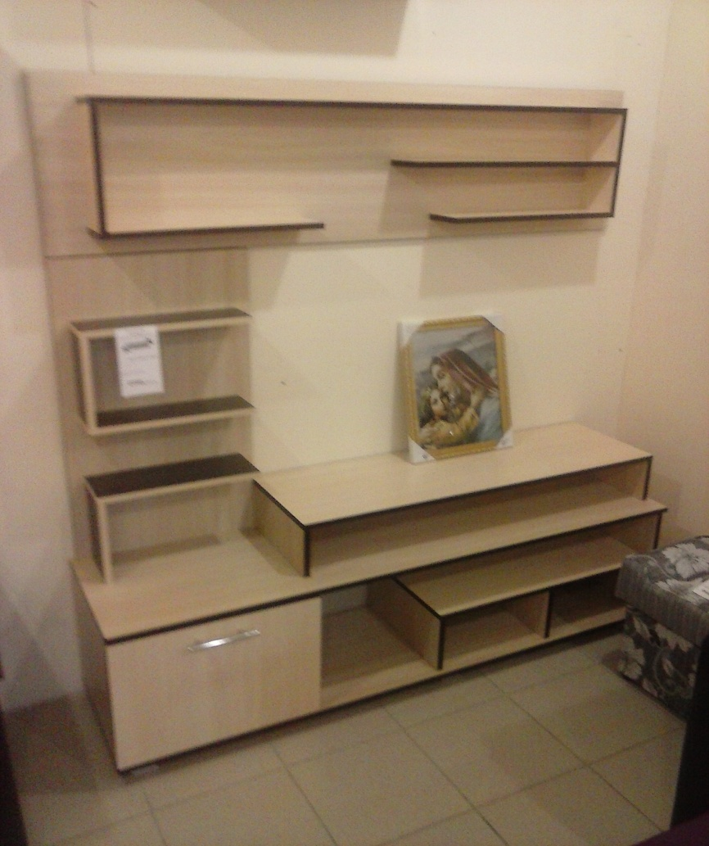
ДСП разного цвета пилят на разные детали и соединяют между собой саморезами и скобами

Slide 10
Готовую мебель грузят в автомобили и увозят на продажу в магазин

